Slide 1



Slide 2
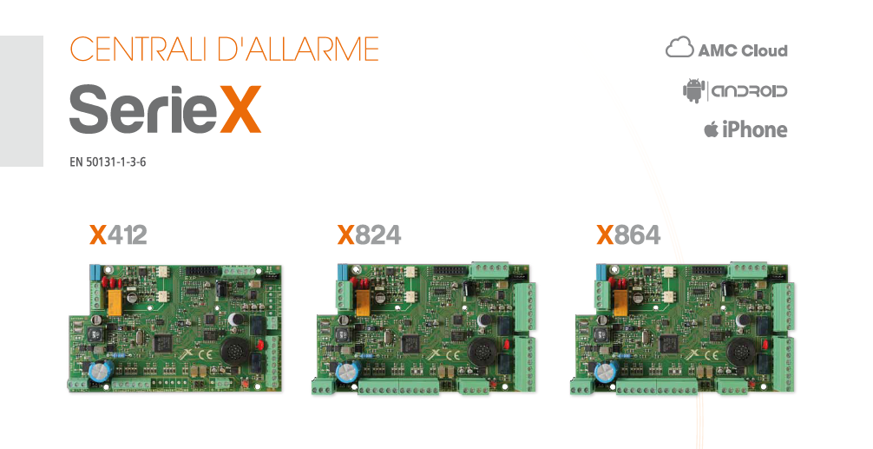

Slide 3
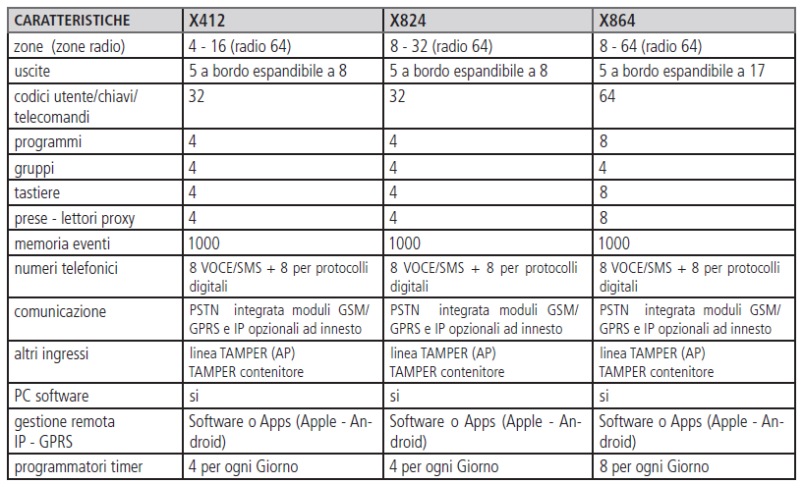
CARATTERISTICHE TECNICHE

Slide 4
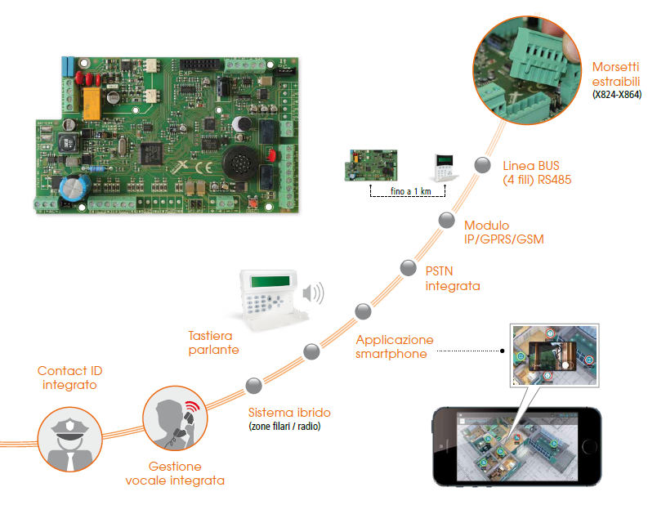

Slide 5

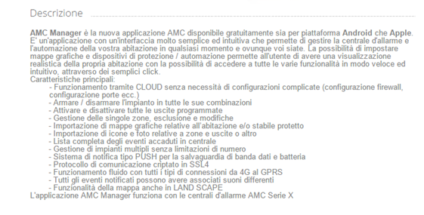
AMC MANAGER

Slide 6
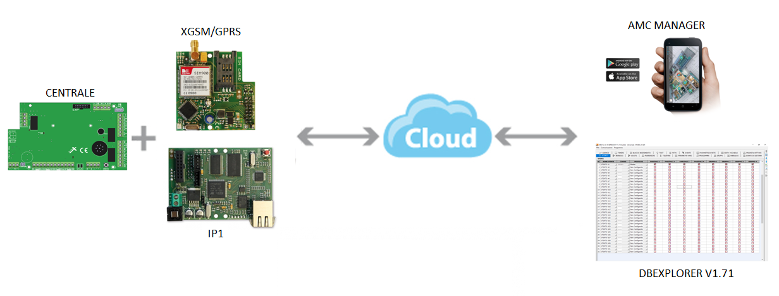
L’ ARCHITETTURA DI RETE

Slide 7
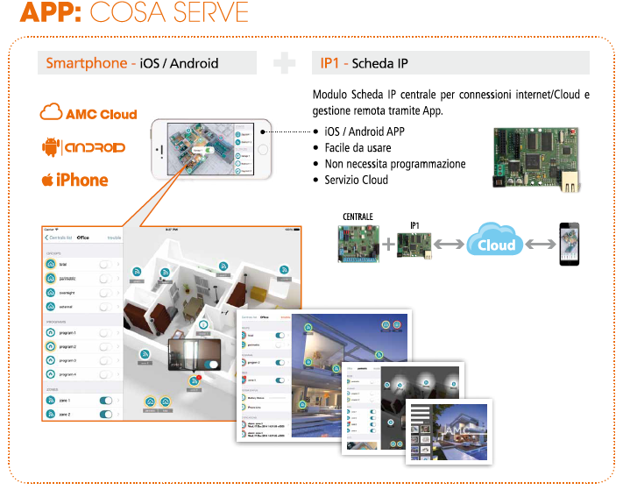

Slide 8
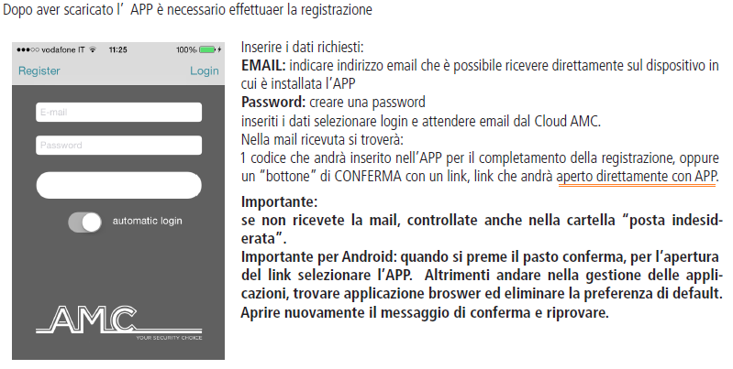
REGISTRAZIONE APP

Slide 9
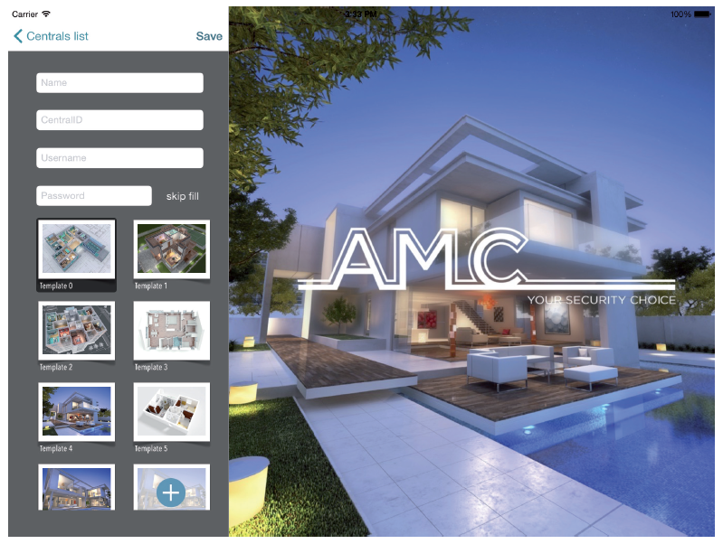
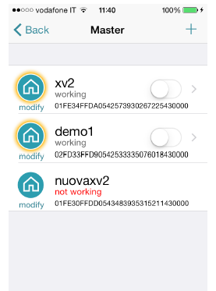
AGGIUNTA CENTRALE NELL’ APP
Troverete nel menu tecnico sezione TVC/IP (account) i parametri da inserire sull’ APP
Nome: ‘’ Nome Impianto’’
Centrale ID: 01FE34FFD805425739303581204040000
Username: administrator
Password: admin

Slide 10
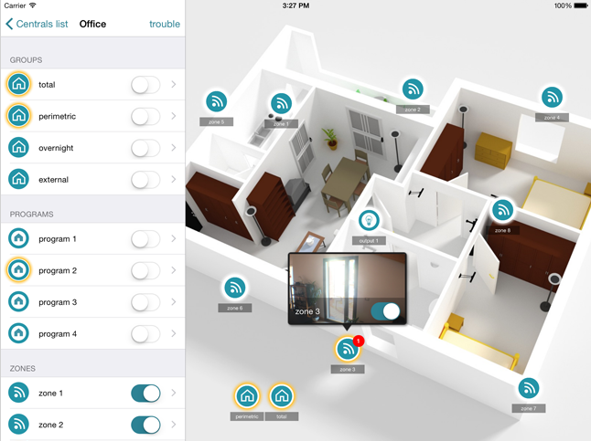
MAPPE E SINOTTICI
Possibilità di caricare una mappa e posizionare su essa l’icona dei rivelatori associando ad ognuno una foto e vederla cliccando sulla icona stessa.
Ad ogni allarme diventa rosso il cerchio intorno all’ icona o del rivelatore

Slide 11
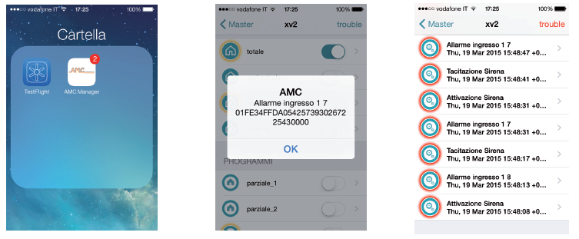
NOTIFICA PUSH
Eventi Push ad applicazione spenta

Slide 12
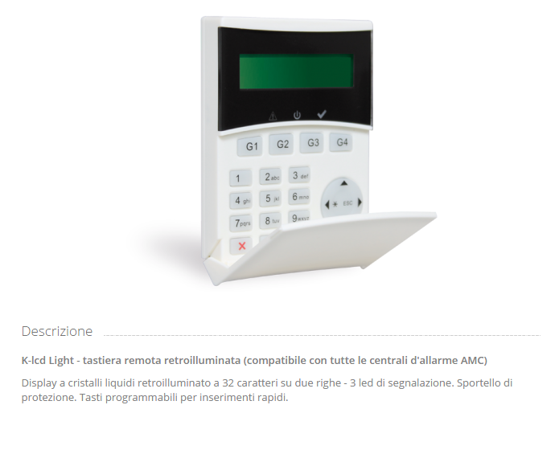
K-LCD LIGHT

Slide 13
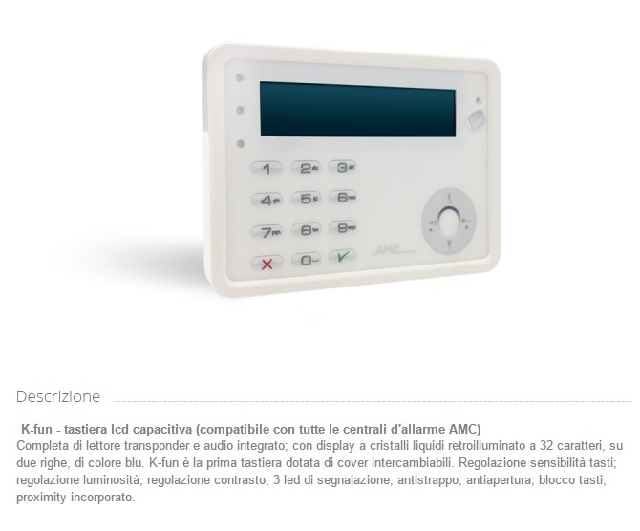
K-FUN

Slide 14
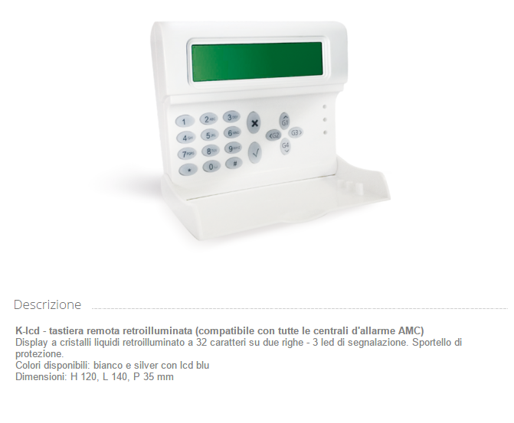
K-LCD

Slide 15
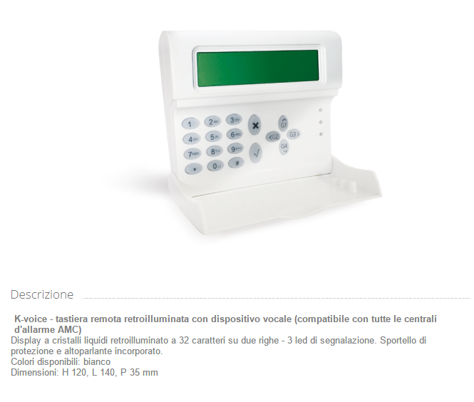
K-LCD VOICE

Slide 16
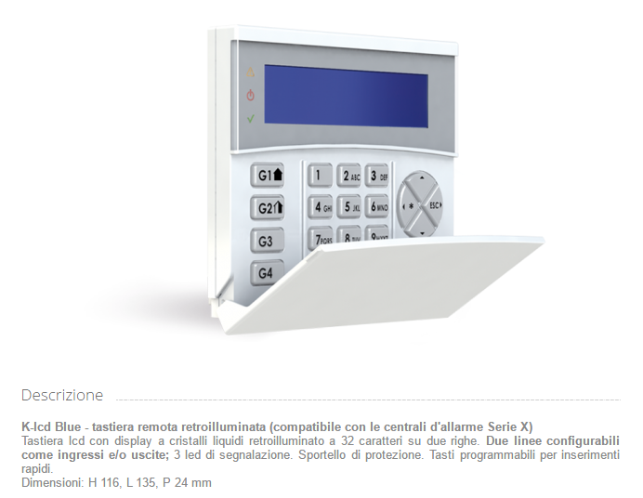
K-LCD BLUE

Slide 17
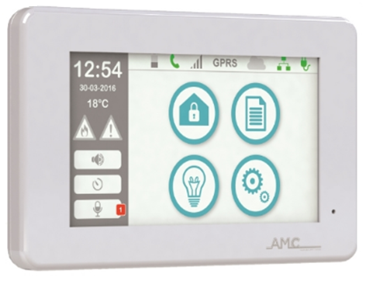
UNIKA – TASTIERA TOUCH SCREEN

Slide 18
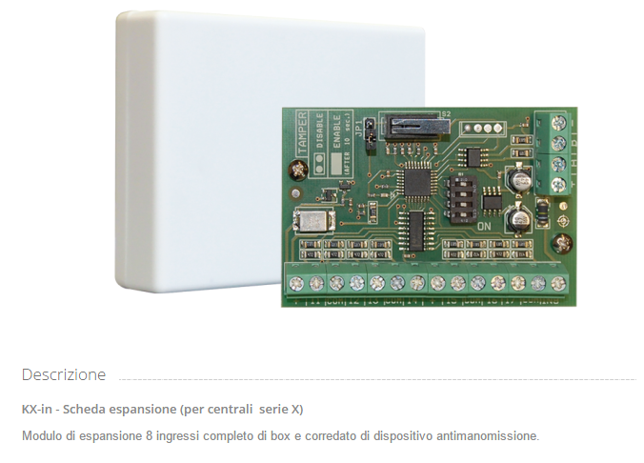
KX-IN

Slide 19
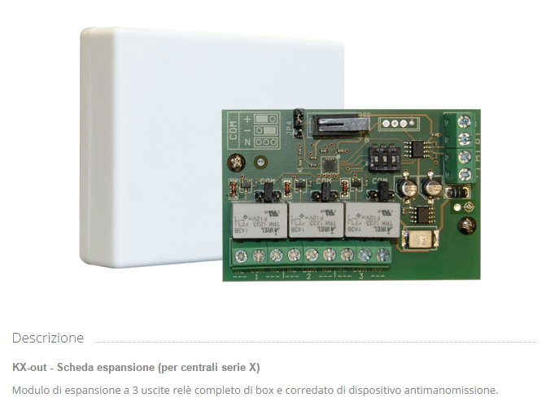
KX-OUT

Slide 20

PROXIMITY

Slide 21
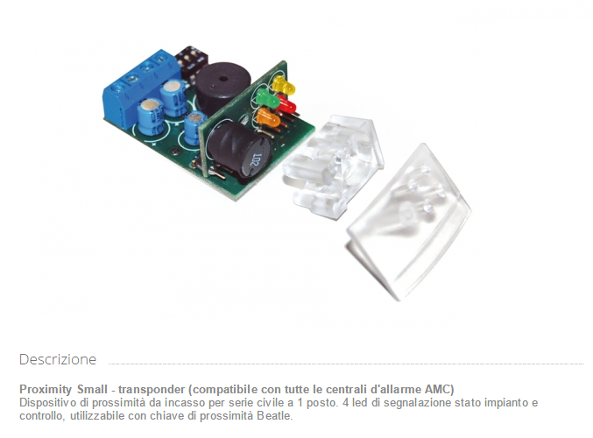
PROXIMITY SMALL

Slide 22

BEATLE

Slide 23
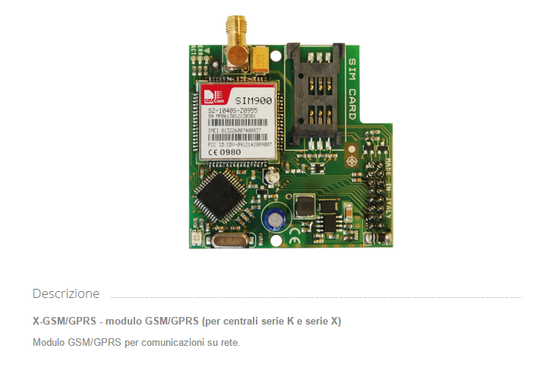
X-GSM/GPRS

Slide 24
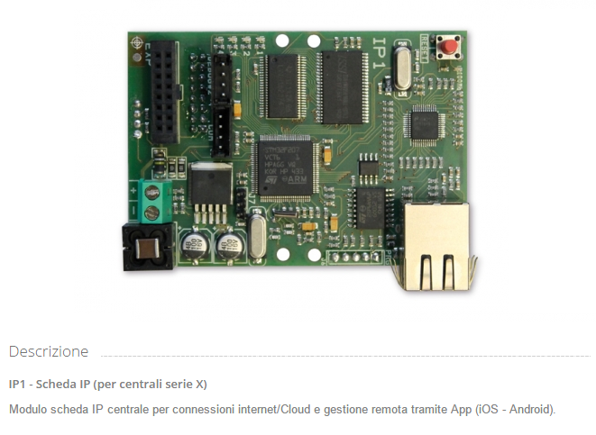
IP-1

Slide 25
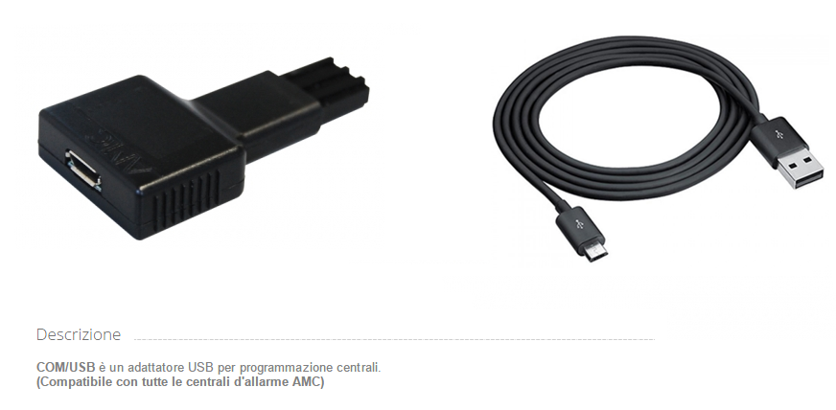
COM-USB
Driver scaricabile da questo Link:
http://www.silabs.com/products/mcu/Pages/USBtoUARTBridgeVCPDrivers.aspx

Slide 26
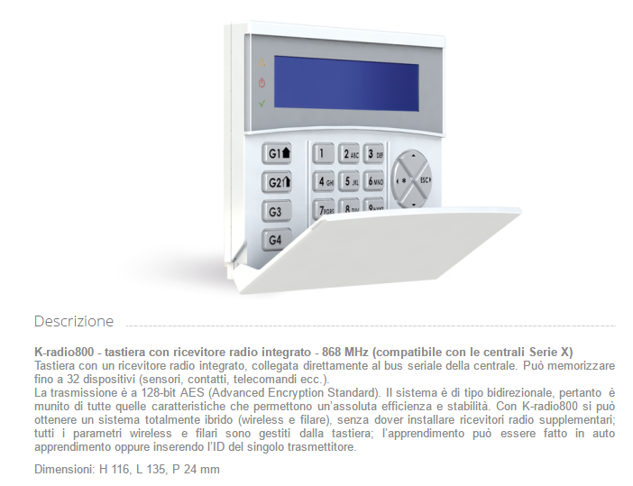
K-RADIO800

Slide 27
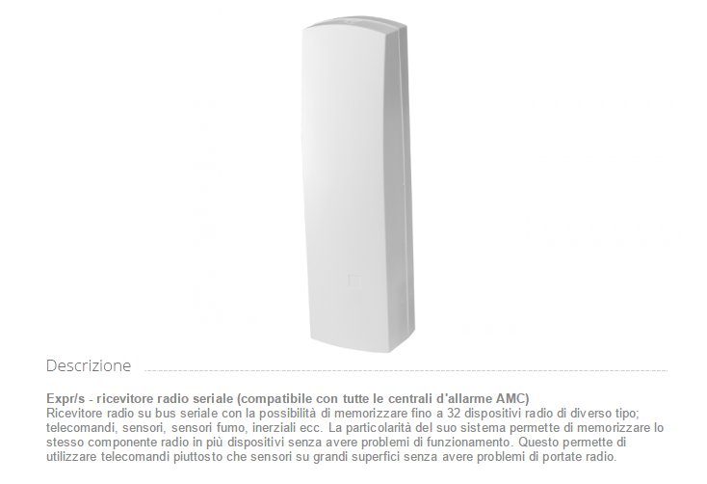
EXPRS800

Slide 28

TR800

Slide 29
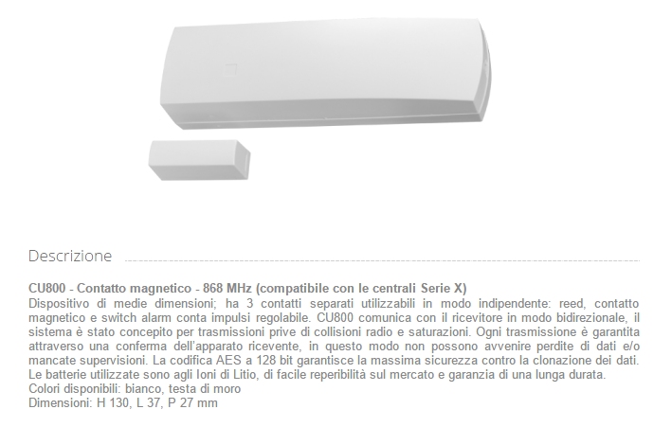
CU800

Slide 30
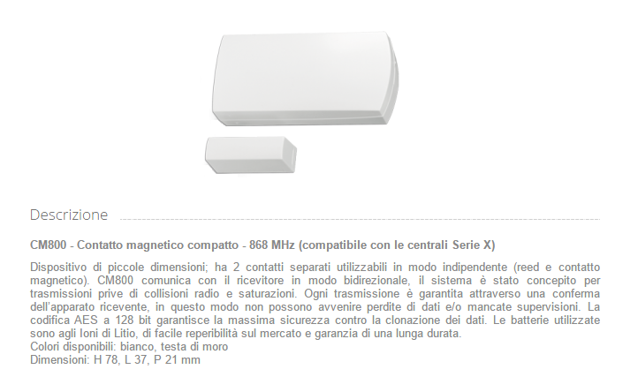
CM800

Slide 31

IF800T

Slide 32

IF800/800P

Slide 33
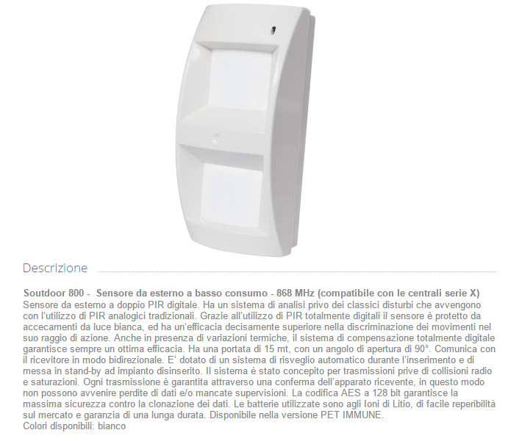
SOUTDOOR800

Slide 34

SIRENA ESTERNA - SR136

Slide 35
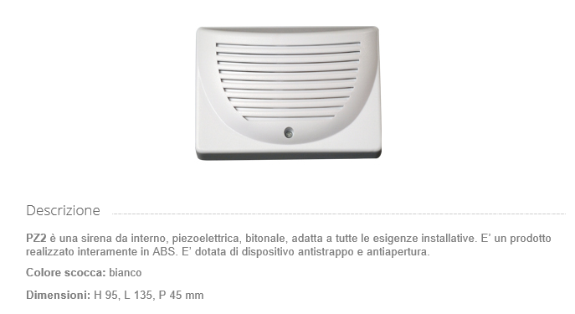
SIRENA INTERNA - PZ2

Slide 36
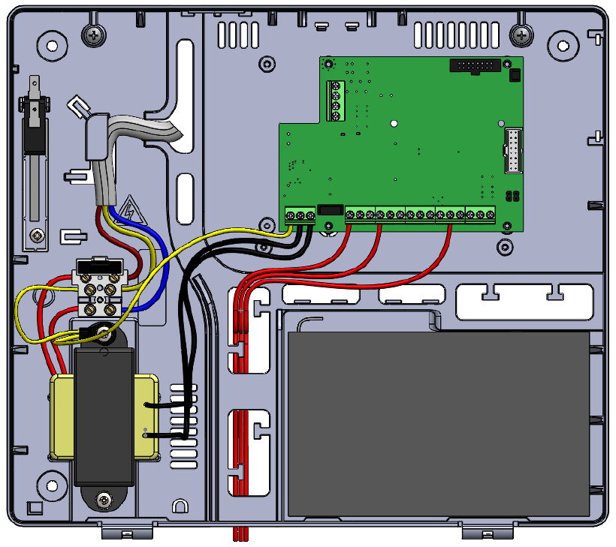
NUOVO CONTENITORE PLASTICO

Slide 37
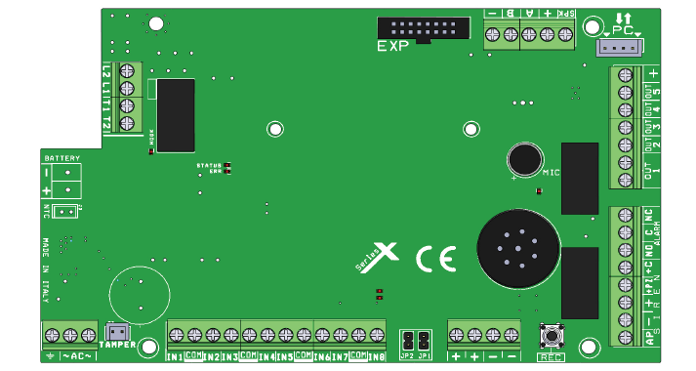
LA CENTRALE

Slide 38
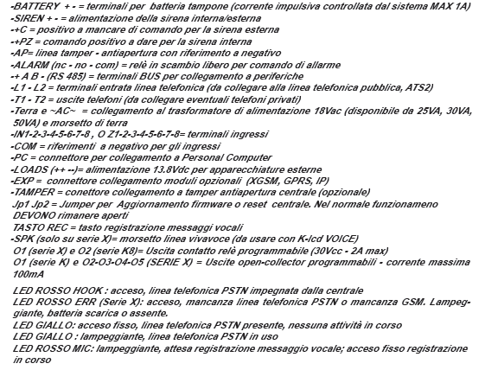
LA MORSETTIERA

Slide 39
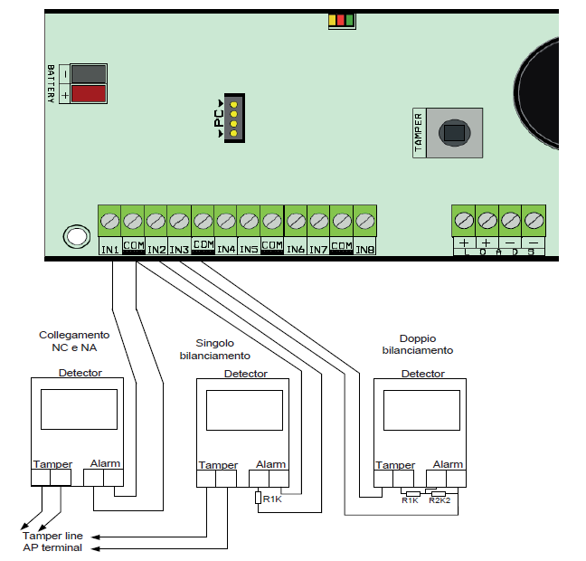
COLLEGAMENTI ZONE

Slide 40
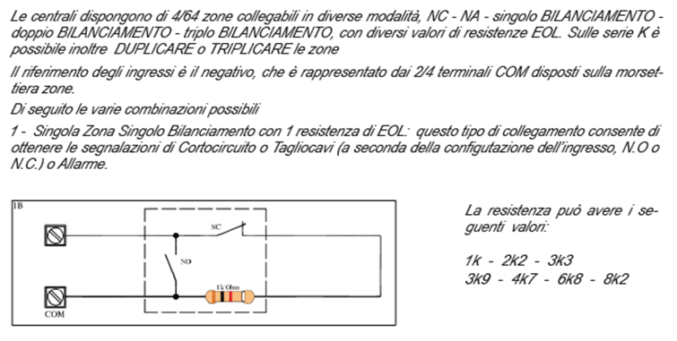
ZONE – SINGOLO BILANCIAMENTO

Slide 41
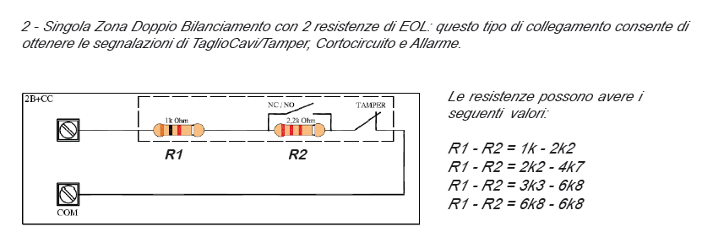
ZONE – DOPPIO BILANCIAMENTO

Slide 42
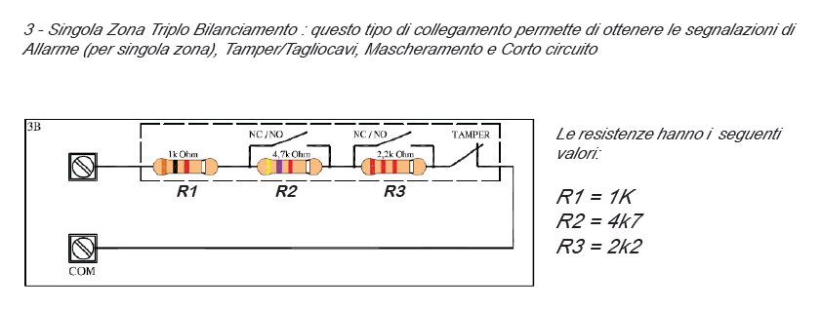
ZONE – TRIPLO BILANCIAMENTO

Slide 43
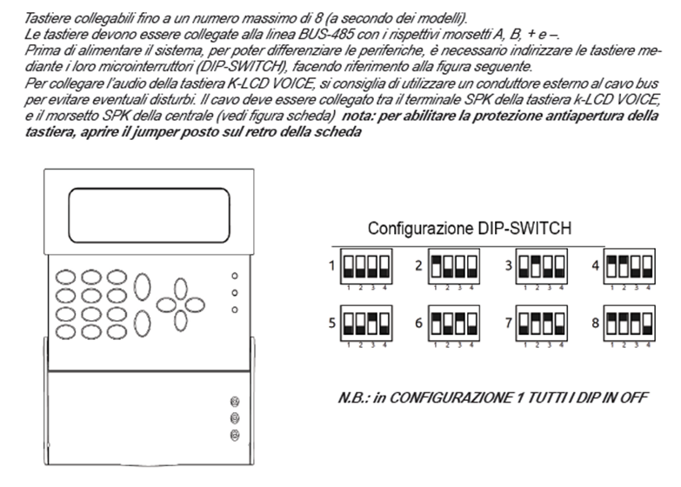
INDIRIZZAMENTO TASTIERE

Slide 44
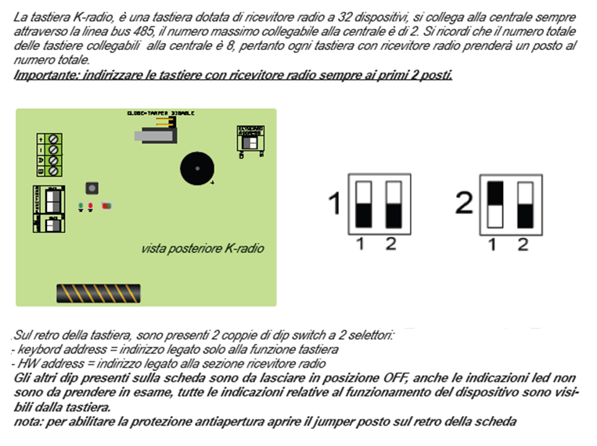
LA TASTIERA K-RADIO800

Slide 45
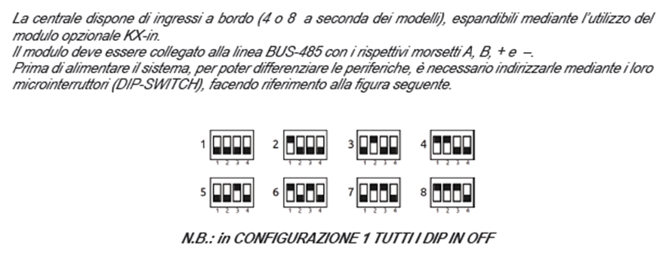
ESPANSIONE INGRESSI

Slide 46
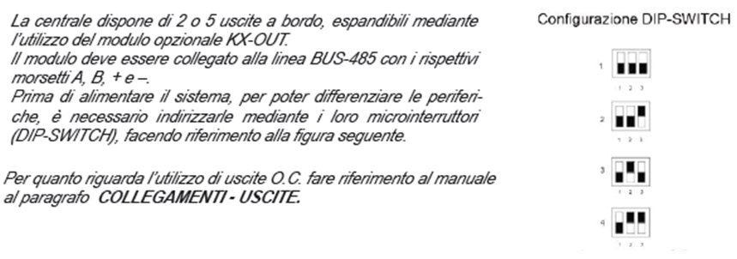
ESPANSIONE USCITE

Slide 47
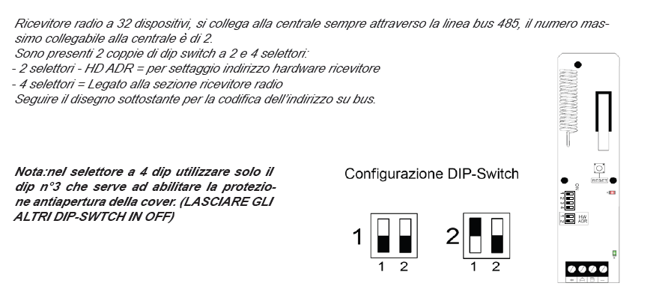
ESPANSIONE RADIO800 – EXPRS800

Slide 48
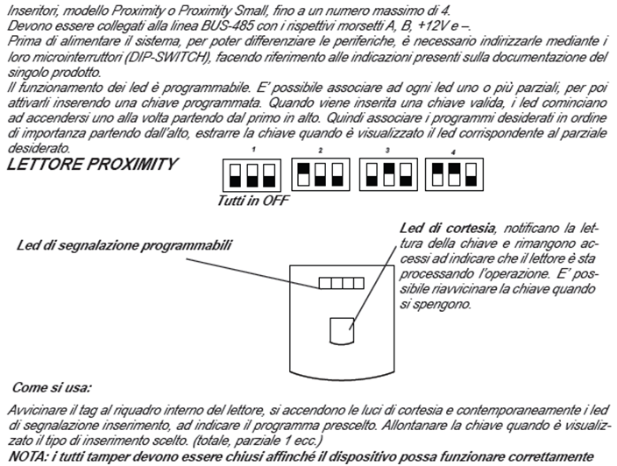
LETTORE PROXIMITY

Slide 49
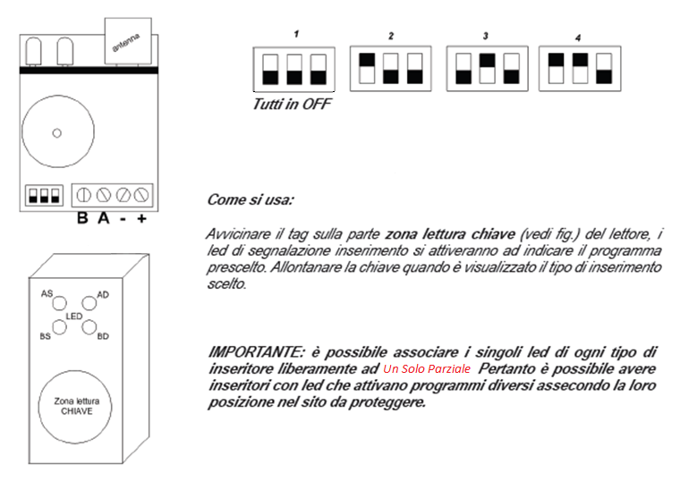
LETTORE PROXIMITY SMALL

Slide 50
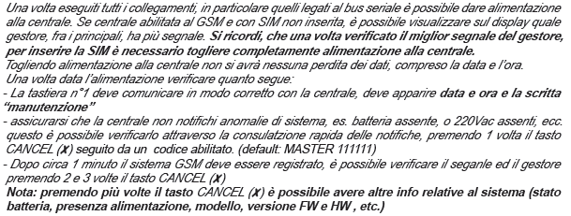
PRIMA ACCENSIONE

Slide 51
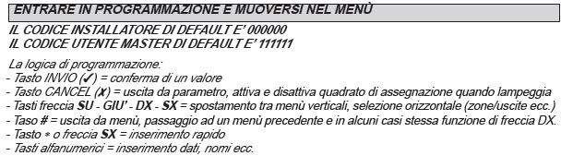
PROGRAMMAZIONE DA TASTIERA

Slide 52
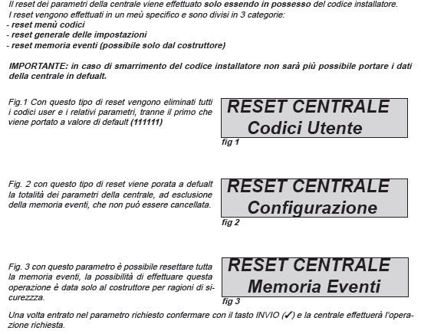
RESET DELLA CENTRALE

Slide 53
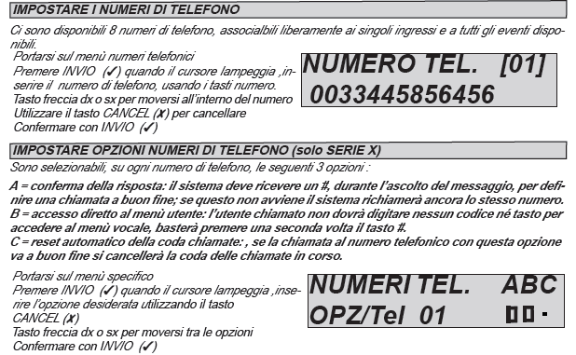
NUMERI DI TELEFONO

Slide 54
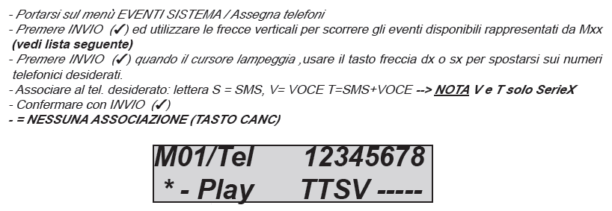
ASSEGNARE I TELEFONI

Slide 55
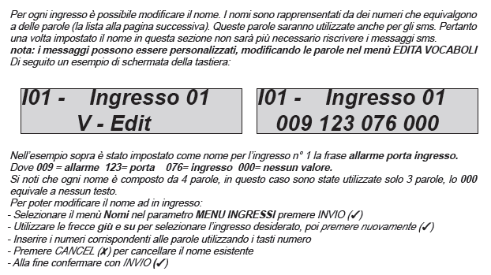
NOMI INGRESSI

Slide 56
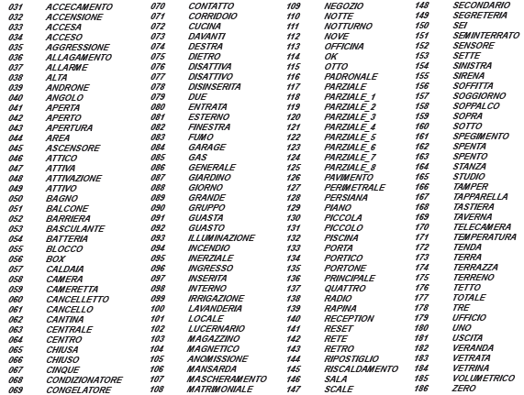
TABELLA NOMI INGRESSI

Slide 57


TIPO INGRESSI

Slide 58

FUNZIONE INGRESSI

Slide 59

STATO INGRESSI

Slide 60

ATTIVAZIONE SIRENE

Slide 61

USCITE

Slide 62

USCITE

Slide 63

PERIFERICHE

Slide 64

MODULO IP/GPRS

Slide 65

PRIORITA’ VETTORI
N.B. SE NON VIENE DATA LA PRIORITA’ AL VETTORE DI COMUNICAZIONE:
- ESSO NON FUNZIONA -

Slide 66

INGRESSI (1/2)

Slide 67

INGRESSI (2/2)

Slide 68

EDITA VOCABOLI

Slide 69

NUMERI DI TELEFONO

Slide 70

EVENTI SISTEMA

Slide 71

WIRELESS

Slide 72

PROGRAMMI

Slide 73

TIMERS

Slide 74

USCITE

Slide 75

UTENTI

Slide 76

PARAMETRI VARI

Slide 77

TEST

Slide 78


PROGRAMMAZIONE CHIAVI
1) NEL MENU TECNICO IN PERIFERICHE
2) NEL MENU UTENTE

Slide 79

GESTIONE TRAMITE SMS

Slide 80

RICEZIONE CHIAMATA VOCALE

Slide 81

PROGRAMMAZIONE SOFTWARE
http://www.amcelettronica.com/it/download/software

Slide 82

PROGRAMMAZIONE SOFTWARE REMOTA

Slide 83
GRAZIE E BUON LAVORO

